Slide 1
Apellidos: Gómez Yucute Nombre: Yeisón Danilo Grado: 5to. BACO JV Catedra: Laboratorio Fecha: 20/04/2017 Profesor: Erick Gonzales

Slide 2
Introducción
Esta Presentación se refiere a distinta información de algunos temas principales de Computación y Programación que nos ayudaran a tener una mejor presentación de en nuestro trabajo y nos ayudaran como herramientas.

Slide 3
Informática
La informática, también llamada computación en América latina, es una ciencia que estudia métodos, técnicas, procesos, con el fin de almacenar, procesar y transmitir información y datos en formato digital. La informática se ha desarrollado rápidamente a partir de la segunda mitad del siglo XX, con la aparición de tecnologías tales como el circuito integrado, el Internet, y el teléfono móvil. Se define como la rama de la tecnología que estudia el tratamiento automático de la información.
En 1957, Karl Steinbuch añadió la palabra alemana Informatik en la publicación de un documento denominado Informatik: Automatische Informationsverarbeitung (Informática: procesamiento automático de información). El soviético Alexander Ivanovich Mikhailov fue el primero en utilizar Informatik con el significado de «estudio, organización, y diseminación de la información científica», que sigue siendo su significado en dicha lengua. En inglés, la palabra informatics fue acuñada independiente y casi simultáneamente por Walter F. Bauer, en 1962, cuando Bauer cofundó la empresa denominada Informatics General, Inc.

Slide 4
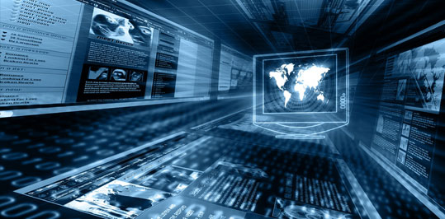
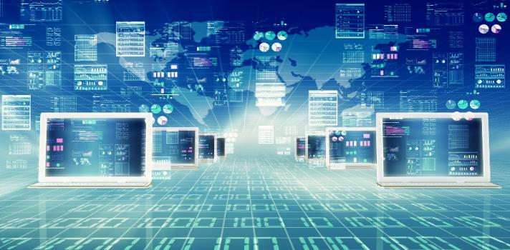
Imágenes de Informática

Slide 5
Ofimática
La ofimática es aquel conjunto de herramientas, técnicas y aplicaciones que se utilizan para facilitar, optimizar, mejorar y automatizar las tareas referentes a la oficina. Es decir que la ofimática alude a los métodos que se emplean para todo lo relacionado a las actividades de la oficina que logran el procesamiento computarizado de datos escritos, sonoros y visuales. La palabra ofimática se forma de los acrónimos de los vocablos oficina e informática. El objetivo principal de esta práctica es brindar ciertos elementos que posibiliten y auxilien en la mejora y simplificación en cuanto a la organización de las actividades que realizan un grupo de personas o una compañía en particular.

Slide 6
Imágenes de Ofimática
Word
Point
Access

Slide 7
Lenguajes de Programación y Linea de Tiempo
1957 FORTRAN FORmulaTRANslation es el lenguaje de programación más antiguo y que continúa en uso. Creada por John Backus, esta herramienta fue desarrollada para la computación de alto nivel, matemáticas y estadísticas.
1959 Cobol El Common Business Oriented Languaje esta de detrás de la mayoría de los sistemas de transacciones de negocio de los procesos de las tarjetas de crédito, ATMs(Modo de Transferencia Asicronal), telefonía, sistemas hospitalarios, gobiernos, sistemas automatizados y señales de trafico. El desarrollo de Cobol, creado por Grace Murray Hopper, muestra un lenguaje familiar y uniforme para transacciones empresariales. Por ejemplo, lo usan en el servicio postal estadounidense.
1964 Basic Creado por estudiantes de Dartmouth College, el denominado Beginners All Purpose Symbolic Instruction Code fue diseñado como un lenguaje simplificado para aquellos que no tenían como base fuertes conocimientos técnicos o matemáticos. Una versión modificada, escrita por Bill Gates y Paull Allen.
1969 4-C Este lenguaje fue desarrollado entre 1969 y 1973 por Dennis Ritchie para los laboratorios Bell Telephone para usarlos en el sistema Unix
1970 Pascal El lenguaje se llamó así en honor de Blaise Pascal, el inventor de las calculadoras matemáticas, aunque su creador se llamaba Niklaus Wirth, y lo desarrollo como una herramienta de enseñanza y formación aunque tiene uso meramente comercial.
1983 C++ En los laboratorios Bells, Bjarne Stroustrup modificó el lenguaje C al C++, creando lo que muchos consideran el lenguaje de programación más popular que ha existido nunca.

Slide 8
1987 Perl Larry Wall, un programador Unix, creó Perl después de intentar extraer datos de un informe y darse cuenta que Unix no podía llevar a cabo las operaciones que el necesitaba. 1991 Python Monty Python sirvió de inspiración para nombrar este lenguaje. Guido Van Rossum lo creó para solucionar problemas en el lenguaje ABC y continúa utilizándose para tal fin. Hoy en día es usado por la NASA, Google y YouTube. 1993 Ruby Fue creado por Yukihiro Matsumoto, conocido como Matz, y utilizando partes de sus lenguajes de programación favoritos: Perl, Smalltalk, Eiffel, Ada y Lisp. Ahora es usado por Basecamp. 1995 PHP Rasmus Lerdoff desarrolló PHP para reemplazar unos scripts de Perl usados para mantener su web personal. Hoy en día, PHP ha crecido hasta llegar a ser parte de una arquitectura web integrada en 20 millones de websites. Facebook lo usa actualmente. 1995 Javascript Java y Javascript no están relacionados y tienen muy diferente semántica, aunque no lo parezca. Javascript fue desarrollada por Brenda. Eich, de Netscape, bajo el nombre de Mocha. Tiene influencia del lenguaje C. 2005 Ruby On Rails Fue extraído por David Heinemeier Hansson de su trabajo en Basecamp, un proyecto dirigido por 37 señales. Hasson lanzó Ruby On Rails, en principio, como código abierto, en 2004, pero no compartió los derechos hasta febrero de 2005. Ahora está en su versión 3.0.7 y tiene más de 1.800 contribuyentes.

Slide 9
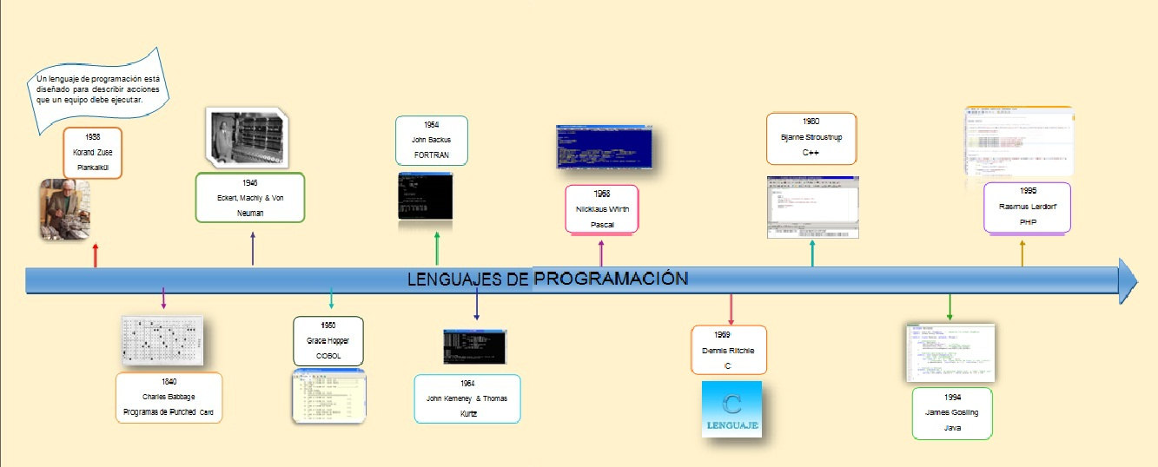

Slide 10

Mantenimiento Preventivo
Definición
Imágenes de Mantenimiento Preventivo.
En las operaciones de mantenimiento, el mantenimiento preventivo es el destinado a la conservación de equipos o instalaciones mediante la realización de revisión y reparación que garanticen su buen funcionamiento y fiabilidad.

Slide 11
Conclusiones Personales
Bueno acerca del Tema de Informática se trata de una herramienta que nos ayuda para ciertos trabajos en el área de computación.
Ofimática aprendí que las herramientas como Word, Access, Power Point y Publisher que sirven en una oficina.
Lenguajes de Programación y Línea de Tiempo en este tema habla acerca de distintos programas que nos ayudan a resolver y crear programas para nuestra satisfacción.
Mantenimiento Preventivo este tipo de mantenimiento nos ayuda a revisar a nuestra computadora antes de que un problema pequeño se haga mas grande y a veces ya irreparable.

